Slide 1
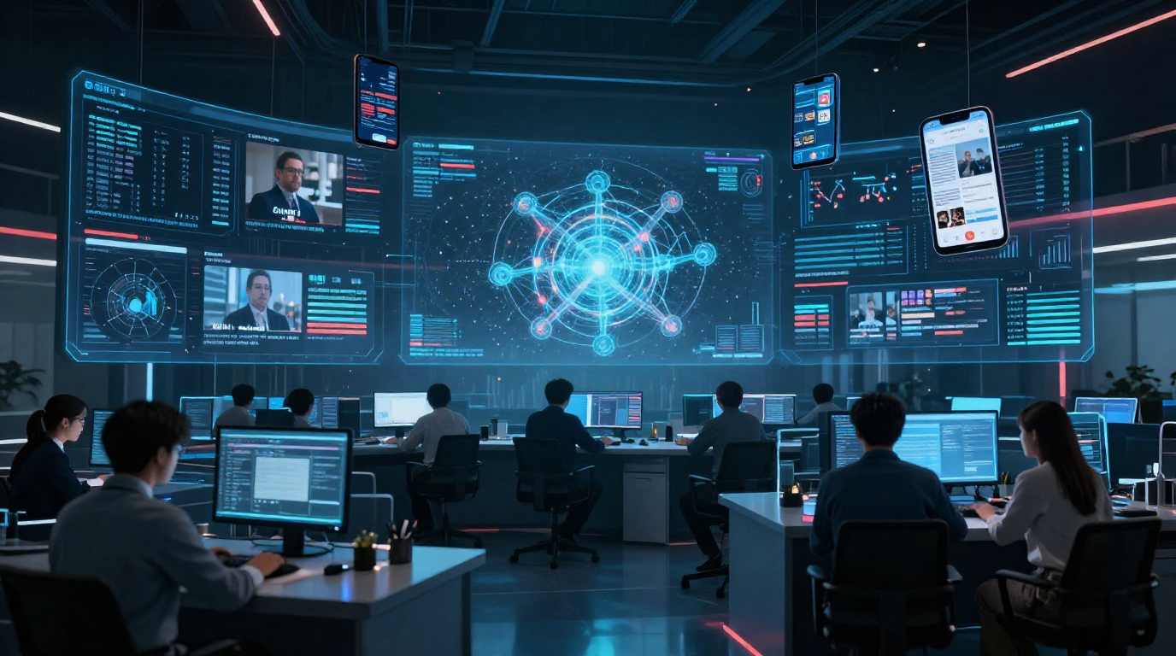

AI TRONG TÒA SOẠN
Những mô hình sáng tạo
Trần Ngọc Long | Báo Điện tử VietnamPlus | Thông tấn xã Việt Nam

Slide 2

Sự dịch chuyển của hệ sinh thái thông tin
TẠI SAO CHỦ ĐỀ NÀY QUAN TRỌNG?
01
02
03
Công chúng chuyển sang nền tảng số
AI thay đổi sản xuất nội dung
Sự nổi lên của News Creators
39% người dưới 35 tuổi tiếp cận tin tức qua video trực tuyến mỗi tuần
Hơn 50% nhà xuất bản thế giới đang thử nghiệm AI tạo sinh trong sản xuất nội dung
Nhà sáng tạo nội dung tin tức đang trở thành nguồn tin chính cho giới trẻ
TikTok là nền tảng tin tức tăng trưởng nhanh nhất với nhóm 18-24 tuổi
The News Creators Project 2025
WAN-IFRA World Press Trends 2024
Nguồn: Reuters Digital News Report 2024 | WAN-IFRA | The News Creators Project 2025

Slide 3
Mức độ ứng dụng AI trong báo chí hiện nay
Chưa sử dụng AI . . . . . . . . . . . . 6%
Mới bắt đầu . . . . . . . . . . . . . . . 52%
Đang mở rộng . . . . . . . . . . . . . 31%
Ứng dụng nâng cao . . . . . . . . . 11%
Ngành báo chí vẫn đang ở giai đoạn đầu của hành trình AI.
— Khảo sát WAN-IFRA quý II/2025

Slide 4

AI đang thay đổi báo chí như thế nào?
TIMELINE ỨNG DỤNG AI TRONG TÒA SOẠN
01
02
45
04
05
06
Thu thập
dữ liệu
Viết tin
tự động
Video
& Podcast
Chatbot
tin tức
Cá nhân hóa
nội dung
Kiểm chứng
thông tin
AI crawl, phân tích
nguồn tin tự động
Tạo bản tin từ
dữ liệu có cấu trúc
AI tạo video, voice
clone, biên tập tự động
Hỏi đáp thông minh
cho độc giả
Đề xuất tin theo
hành vi người đọc
Fact-check tự động
và phát hiện deepfake
Nguồn: WAN-IFRA World Press Trends 2024 | Reuters Institute

Slide 5



3 nhóm News Creators
THEO MÔ HÌNH FT STRATEGIES & THE NEWS CREATORS PROJECT
EXPLAINER
(Người giải thích)
Thông tin gốc, điều tra dữ liệu,
xác minh thực địa, nguồn tin độc quyền
INVESTIGATOR
(Nhà điều tra)
Biến thông tin phức tạp thành
dễ hiểu qua video, podcast, infographic
Phân tích, phản biện, đưa góc nhìn
cá nhân về các vấn đề thời sự
COMMENTATOR
(Người bình luận)
Nguồn: The News Creators Project 2025 | FT Strategies

Slide 6

AI giúp điều tra như thế nào?
WORKFLOW AI TRONG ĐIỀU TRA BÁO CHÍ
Phát hiện bất thường
OSINT & Dữ liệu mở
Đọc tài liệu lớn
Phân tích dữ liệu
Trích xuất thực thể
NLP xử lý hàng nghìn
trang tài liệu
Phát hiện mẫu và
xu hướng bất thường
Nhận diện tên, tổ chức,
địa điểm, số tiền
Cảnh báo giao dịch
và hành vi đáng ngờ
Thu thập và đối chiếu
nguồn mở tự động
Tuy nhiên
AI hỗ trợ nhưng không thay thế phán đoán của nhà báo điều tra

Slide 7

Case Study quốc tế
AI GIÚP ĐIỀU TRA DỮ LIỆU XUYÊN QUỐC GIA
Tổ chức Bellingcat
Dự án OCCRP
Hồ sơ Panama
Điều tra nguồn mở (OSINT)
Tội phạm có tổ chức
Rò rỉ tài liệu lớn nhất
Sử dụng AI và dữ liệu vệ tinh để
điều tra xung đột, vũ khí hóa học,
và tội phạm chiến tranh
Mạng lưới 80+ quốc gia, sử dụng
công nghệ phân tích dữ liệu tài chính
xuyên biên giới
11.5 triệu tài liệu, 400+ nhà báo,
AI phân tích và phân loại
tài liệu tự động
Nguồn: ICIJ | OCCRP | Bellingcat

Slide 8
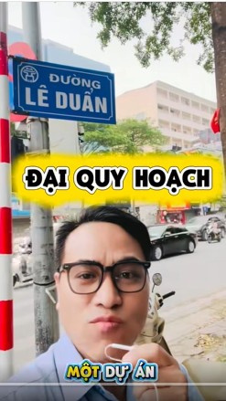
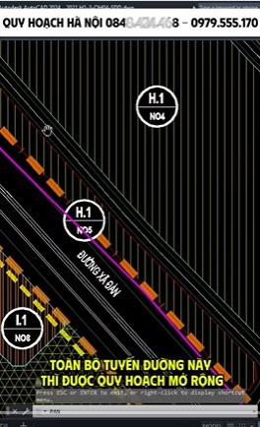
Thách thức của Nhà điều tra
RỦI RO VÀ CẢNH BÁO
“Ảo giác” của AI
AI có thể tạo ra thông tin sai, dẫn đến kết luận điều tra không chính xác
Sai lệch dữ liệu
Dữ liệu đầu vào thiếu hoặc sai có thể dẫn đến phân tích lệch lạc
Trách nhiệm pháp lý
Ai chịu trách nhiệm khi AI hỗ trợ tạo ra nội dung sai sự thật?
Đạo đức báo chí
Ranh giới giữa AI hỗ trợ và AI thay thế phán đoán nhà báo
Bảo mật nguồn tin
Rủi ro lộ thông tin nguồn tin khi sử dụng AI cloud-based

Slide 9

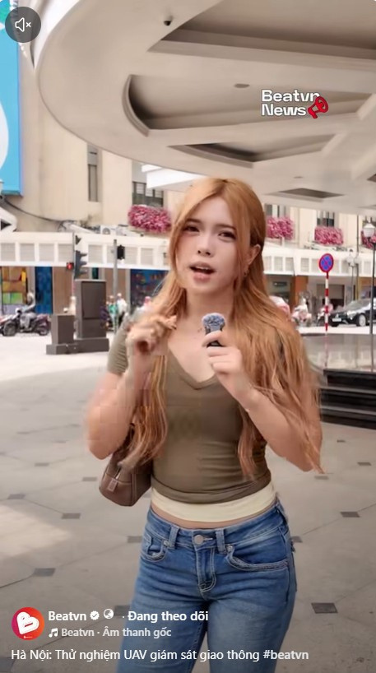
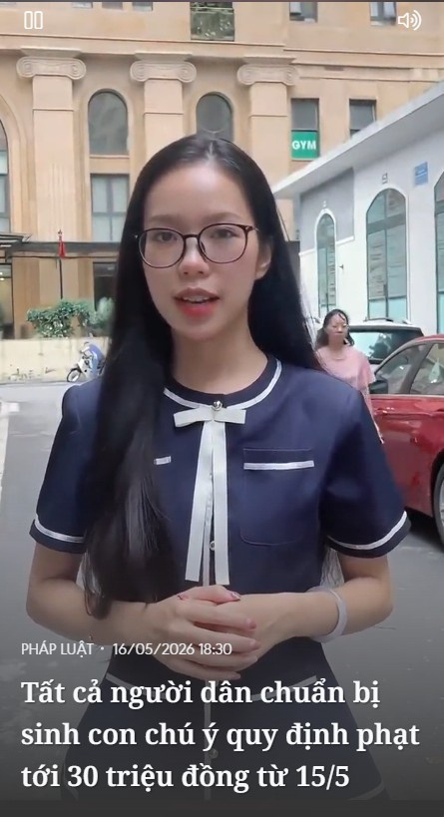
Người giải thích là ai?
PHẦN III: NGƯỜI GIẢI THÍCH (EXPLAINER)
Vai trò
Biến thông tin phức tạp thành nội dung
dễ hiểu cho công chúng qua video,
podcast, infographic và newsletter
Ví dụ tiêu biểu
TLDR News | Johnny Harris | Simple Politics
Vox Explainers | The Daily Aus

Slide 10



AI và Explainer
CHUYỂN ĐỔI MỘT CHÍNH SÁCH THÀNH NHIỀU PHIÊN BẢN
Chính sách gốc
(Văn bản pháp luật)
AI Explainer
Doanh nghiệp
Sinh viên
Nông dân
Người cao tuổi
Tác động kinh doanh,
thuế, quy định
Tóm tắt đơn giản,
ví dụ thực tế
Ảnh hưởng trực tiếp,
hướng dẫn thực hành
Ngôn ngữ dễ hiểu,
quyền lợi cụ thể

Slide 11

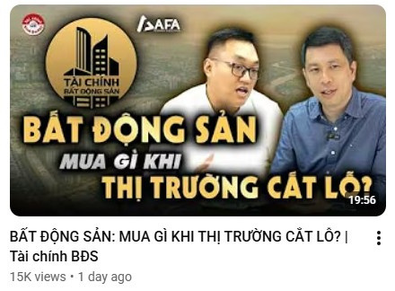
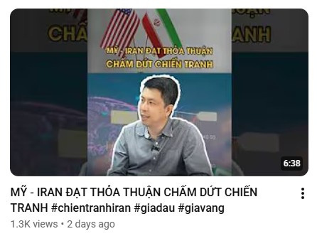
AI hỗ trợ bình luận như thế nào?
CÔNG CỤ AI CHO NGƯỜI BÌNH LUẬN
01
02
03
04
Tổng hợp tài liệu
Đối chiếu dữ liệu
Tìm tiền lệ quốc tế
Phân tích xu hướng
AI đọc và tóm tắt hàng trăm
báo cáo, nghiên cứu liên quan
So sánh số liệu từ nhiều nguồn
để tìm mâu thuẫn hoặc xu hướng
AI tìm kiếm case study tương tự
từ các quốc gia khác
Nhận diện xu hướng chính sách
và dự báo tác động

Slide 12






Mô hình Journalist Creator
Xu hướng chuyển dịch
NHÀ BÁO VẬN HÀNH ĐA NỀN TẢNG | Nguồn: The News Creators Project 2025
Báo điện tử
Podcast
1. Nhà báo xây dựng thương hiệu cá nhân
2. Đa dạng hóa kênh phân phối
3. Tương tác trực tiếp với công chúng
4. Kết hợp storytelling đa phương tiện
5. AI hỗ trợ sản xuất đa nền tảng
NHÀ BÁO
YouTube
Newsletter
TikTok

Slide 13


Ma trận cơ hội cho báo chí Việt Nam
Ưu tiên đầu tư
GIÁ TRỊ XÃ HỘI x KHẢ NĂNG MỞ RỘNG BẰNG AI
Explainer có tiềm năng mở rộng
cao nhất nhờ AI, đồng thời
mang giá trị xã hội lớn.
Cao
INVESTIGATOR
Giá trị xã hội cao
AI hỗ trợ trung bình
EXPLAINER
Giá trị xã hội cao
AI mở rộng mạnh
Giá trị xã hội
COMMENTATOR
Giá trị trung bình
AI hỗ trợ trung bình
Thấp
Thấp
Cao
Khả năng mở rộng bằng AI

Slide 14
Kết luận chính của WAN-IFRA
AI chưa tạo ra cuộc cách mạng doanh thu trong báo chí.
Nhưng AI đang tạo ra:
• Năng suất cao hơn
• Quy trình nhanh hơn
• Khả năng cá nhân hóa tốt hơn
• Những hình thức báo chí mới
• Nền tảng cho mô hình kinh doanh tương lai

Slide 15
Chiến lược cho tòa soạn Việt Nam 2025-2030
LỘ TRÌNH 4 GIAI ĐOẠN
Từ công cụ hỗ trợ → Đối tác sáng tạo → Tòa soạn AI có trách nhiệm
2025
2026
2027-2028
2029-2030
Giai đoạn 1
Giai đoạn 2
Giai đoạn 3
Giai đoạn 4
AI NEWS ASSISTANT
AI INVESTIGATIVE
CREATOR-LED NEWSROOM
AI EXPLAINER
Video giải thích
Chatbot hỏi đáp
Newsletter AI
Trợ lý biên tập
Cá nhân hóa nội dung
AI tóm tắt tin
Điều tra dữ liệu
OSINT tự động
Phát hiện bất thường
Nhà báo đa nền tảng
AI toàn diện
Trusted AI Newsroom

Slide 16



AI không thay thế báo chí.
AI làm tăng giá trị của báo chí sáng tạo.
01
02
03
ĐIỀU TRA
GIẢI THÍCH
BÌNH LUẬN
Tạo thông tin gốc
Tạo tri thức công chúng
Tạo giá trị nhận thức
Báo chí sáng tạo + AI có trách nhiệm = Niềm tin bền vững

Slide 17
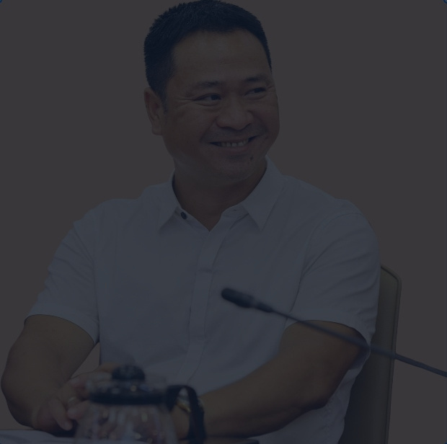



Xin trân trọng cảm ơn!
Trần Ngọc Long
Trưởng phòng Truyền thông - Đa phương tiện
Báo Điện tử VietnamPlus
Thông tấn xã Việt Nam
tranngoclongvna@gmail.com
0986670711 (Zalo / WhatsApp / Viber)
VietnamPlus | Thông tấn xã Việt Nam | AI & Creative Journalism

